Slide 1
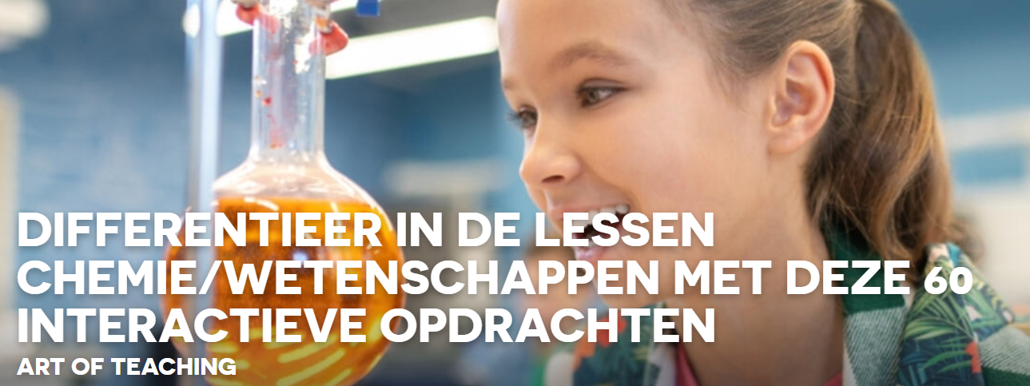

Gebruik van Happy atoms

Slide 2
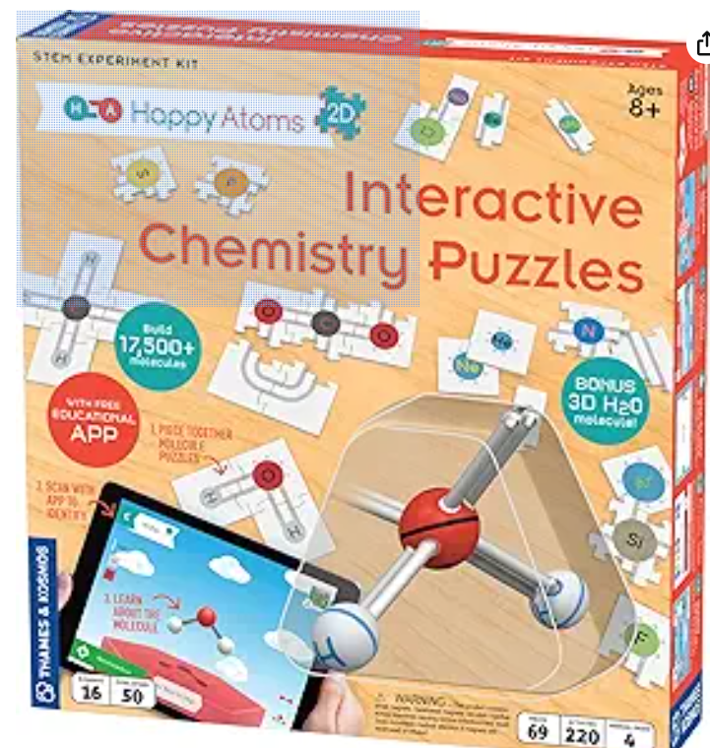
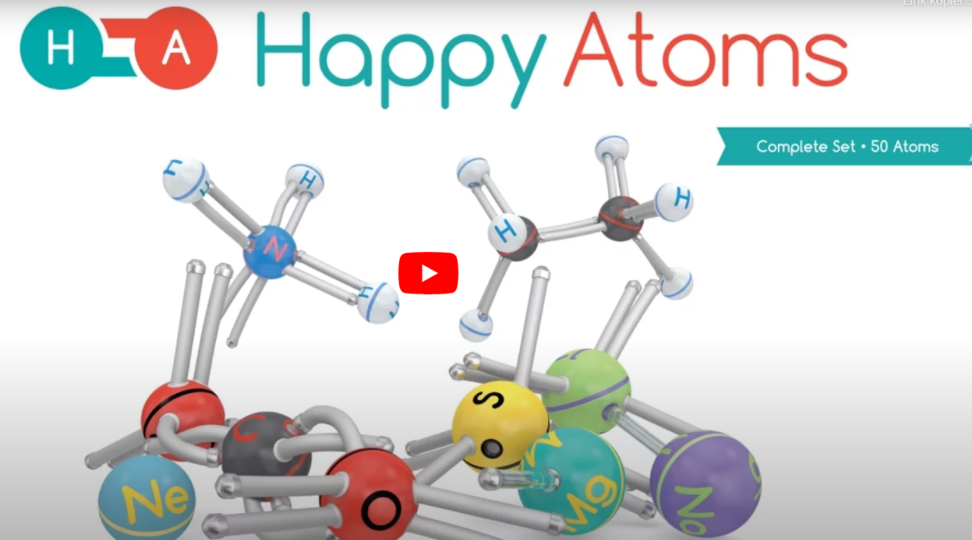

Happy Atoms - Digital and Physical Chemistry Set - YouTube
Amazon.com: Happy Atoms 2D: Interactieve Chemie Puzzels | Inleiding tot atomen, moleculen, binding | Maak duizenden moleculen met kaartgebaseerde, legpuzzelatomen en gratis educatieve app voor iOS, Android: speelgoed en games

Slide 3
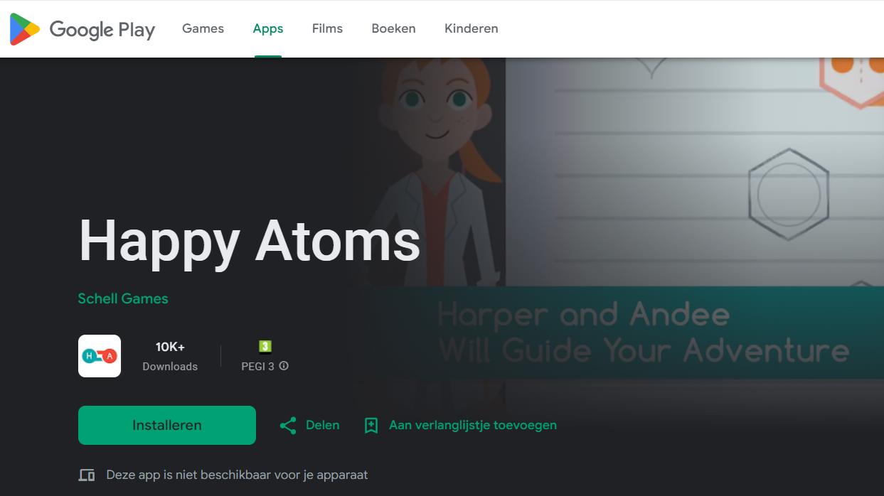

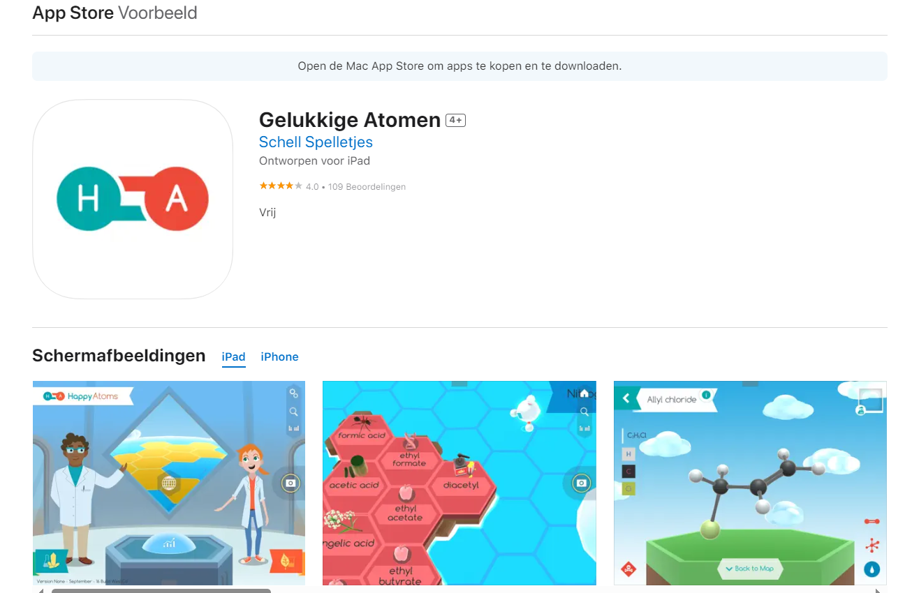

Software gekoppeld aan Happy Atoms
Happy Atoms - Apps op Google Play
Happy Atoms in de App Store (apple.com)

Slide 4
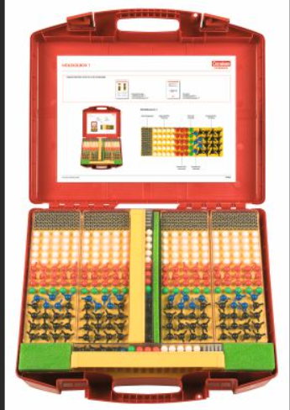
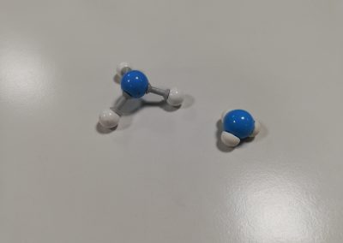
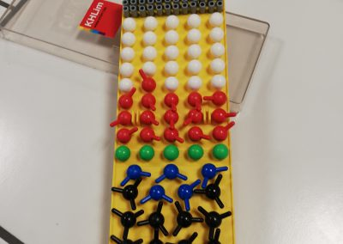

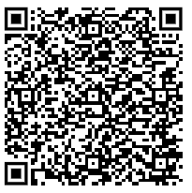
Andere modellen voor bouw van moleculen
Der hedinger
Molymod sets
Atoom en molecuulmodellen | Leermiddelen
CVK Molecule Box 1, 10 Bouwpakketten | www.der-hedinger.de

Slide 5
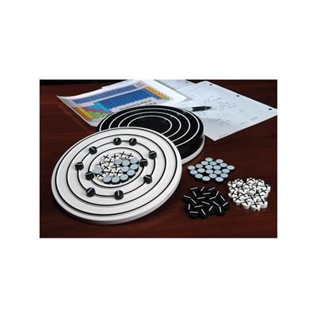
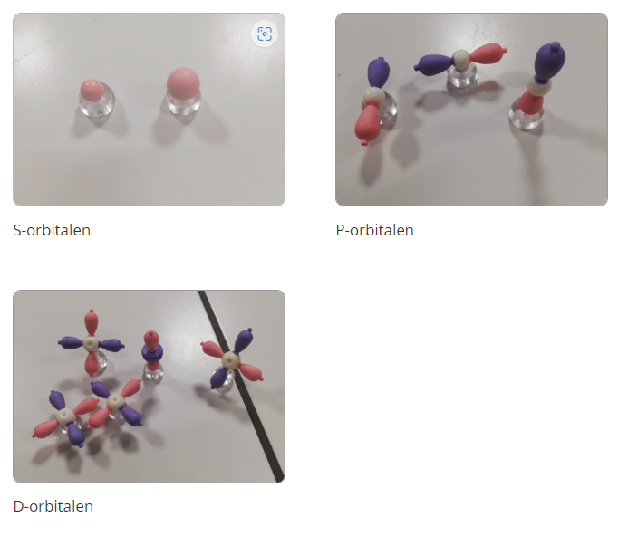
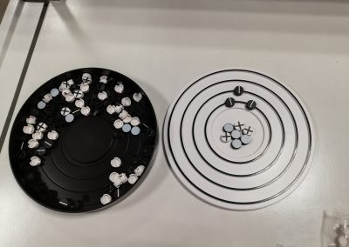

Atoommodellen
Atoom en molecuulmodellen | Leermiddelen

Slide 6

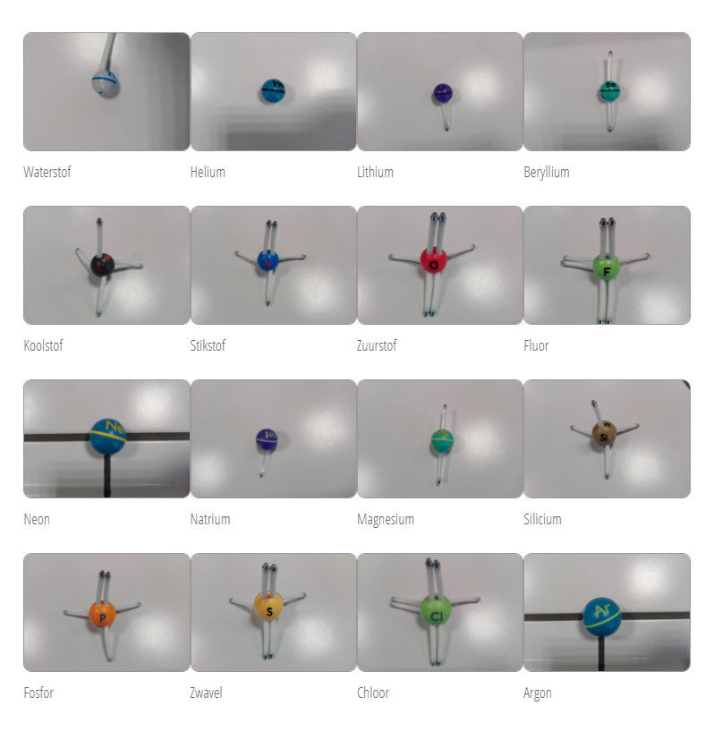
Modellen in de chemie — Chemieleerkracht (blackbox.website)
Molview

Slide 7

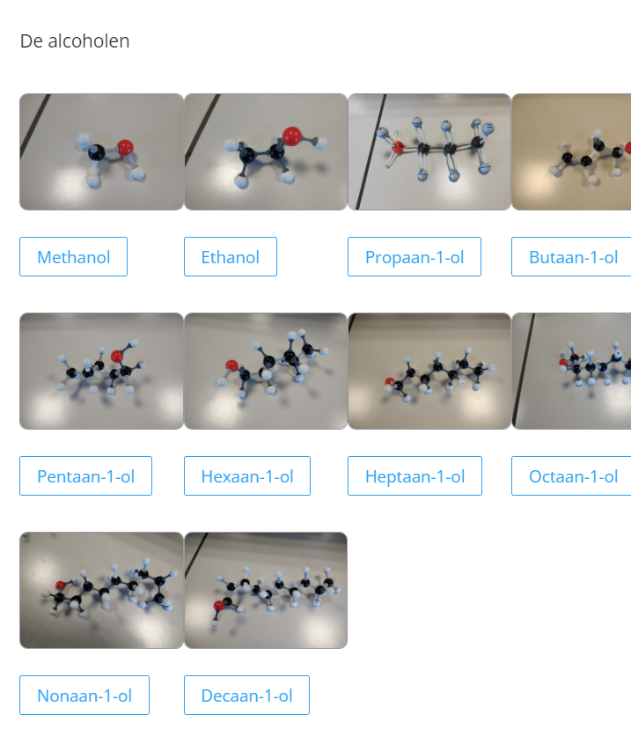
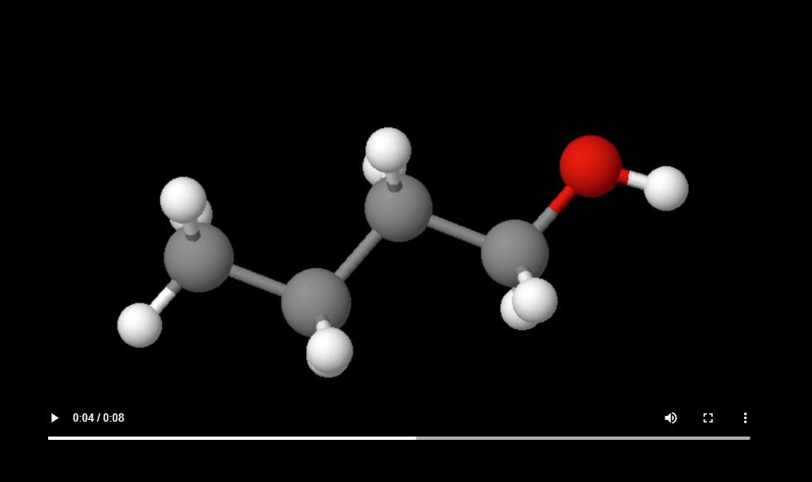

de alcoholen — Chemieleerkracht (blackbox.website)
chemieleerkracht.blackbox.website/wp-content/uploads/2020/01/butaan-1-ol.mp4

Slide 8

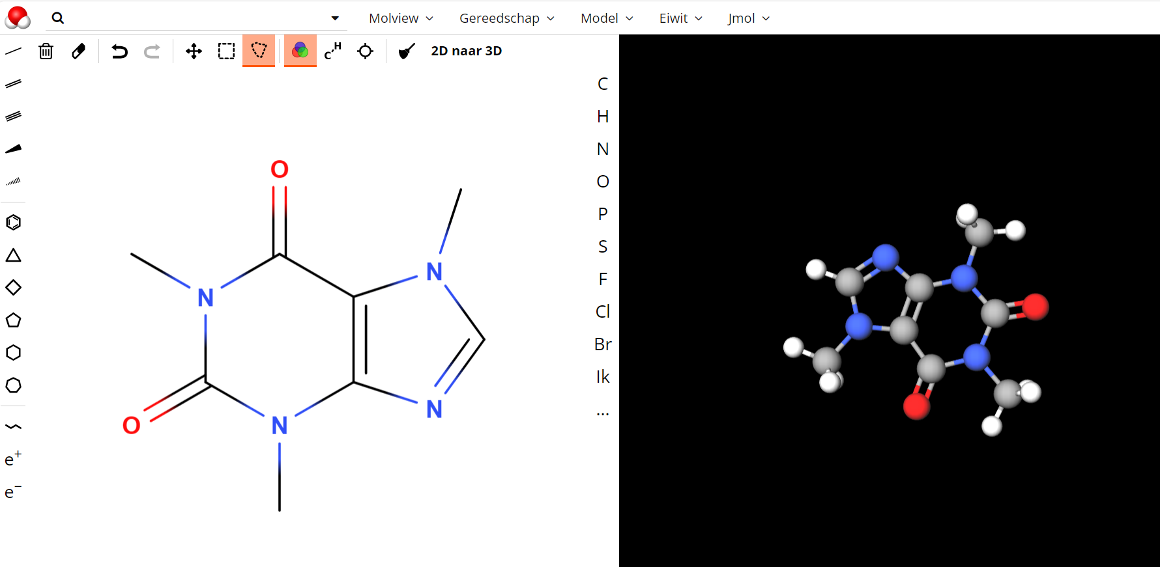
Molview

